Slide 1


L’impact du renommage sur les
métriques de procédés
Pierre Chanson
Encadrants: Jean-Rémy Falleri et Matthieu Foucault
1
Notes:
11

Slide 2
La prédiction de bugs
Etudes sur l’historique de création d’un logiciel. « MSR »*
Gestionnaire de versions (VCS)
Prédiction de bugs dans une prochaine version.
Un modèle de prédiction : Les métriques
* Kim Herzig and Andreas Zeller. “Making Software : What Really Works and Why We Believe It, chapter Mining Your Own Evidence”, O’Reilly Media, 2010.
2
Notes:
L’apparition des premiers dépôts logiciels en libre accès à rendu possible de nombreux travaux de recherche. Avec les dépôts de code source (svn, git) années 2000. Des travaux analysent l’historique de construction d’un logiciel. Exemple , un défi du génie log, prédiction de bugs. Son but, prédire les bugs et les localiser. Cette étude se base sur le calcul de métriques logicielles. Les travaux les plus recent montrent que les métriques de procédés donnent de meilleures résultats en temps que prédicteurs de bugs.

Slide 3
Un modèle de prédiction
Métriques logicielles : Version fixée d’un logiciel. (Lignes de codes, complexité du code)
Métriques de procédés : Evolution du logiciel, suite de versions.
Bird et al. “Don’t touch my code ! : examining the effects of ownership on software quality”, ESEC/FSE 2011.
Nagappan et al. “Use of relative code churn measures to predict system defect density”, ICSE 2005.
3

Slide 4
Métriques de procédés
NoD (Number of Developers): nombre de développeurs
NoC (Number of Changes): nombre de modifications
CC (Code Churn): nombre de lignes ajoutées ou supprimées
* Radjenovic et al, “Software fault prediction metrics : A systematic literature review.”, Information and Software Technology, 2013
4
Notes:
Pour comprendre les métriques de procédés se concentrent sur l’évolution logicielle et mesurent les modifications subies par les entités d’un code source durant le développement. Le nombre de développeurs qui ont contribués au développement d’une (NoD), le nombre de modifications subies par une entité (NoC) et le Code Churn correspond au nombre de lignes de code qui ont été ajoutées ou supprimées à une entité. (entité fichier fonctions…)

Slide 5
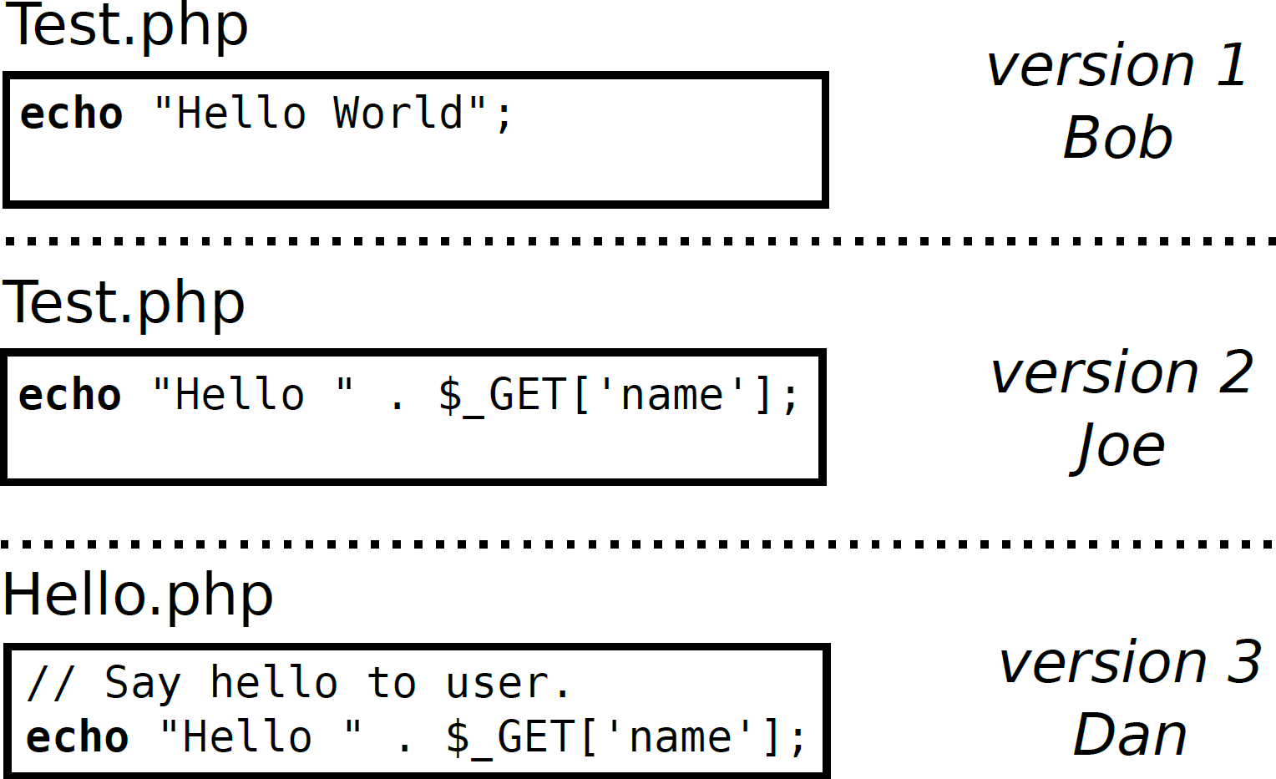
Exemple métriques et renommage
NoD, NoC, CC
5
Notes:
Les VCS nous permettent de calculer ces métriques. Car grace à un système d’historique, il garde en mémoire chaque versions établis lors de l’évolution du logiciel et leur contenus. Il est donc possible d’observer chaque entité modifiée lors d’une période puis de garder uniquement les entités toujours présentes à la dernière version de notre période. Ici un exemple.
Or, une entité de code peut être renommée au cours de son histoire. Ici un exemple, les entités sont au niveau fichier, nous observons l’historique d’un logiciel , 3 versions consécutives avec les dév. Le contenu du projet à chaque versions, on remarque que dans la version trois, le fichier est renommé et un commentaire est ajouté.

Slide 6

Problématique
Le renommage d’élément du code source peut-il fausser le calcul des métriques de procédés ?
6

Slide 7
Exemple calcul de métriques sans détection de renommage
NoD = 1, NoC = 1, CC = 2
7
Notes:
On regarde le déroulement du calcul d’une métrique, NoD. Dans le cadre de la prédiction de bug, le but étant de détecter les bugs dans la prochaine version, on ne regarde que les entités présente à la fin de notre période (vers1 à 3). Dans les VCS, une entité est identité par son chemin absolue. (racine dossier + fichier) On prend donc alors la seule entité présente, Hello.php. Son NoD =1.

Slide 8
Exemple calcul de métriques avec détection de renommage
NoD = 1, NoC = 1, CC = 1
NoD = 2, NoC = 2, CC = 1
NoD = 3, NoC = 3, CC = 2
8
Notes:
Or en prenant en compte le renommage, on sait que Test.php est devenue Hello.php à la version trois. Donc NoD = 3.

Slide 9





Analyse des études antérieures
Radjenovic et al, “Software fault prediction metrics : A systematic literature review”, Information and Software Technology, 2013.
Des études et expérimentations pour la prédiction de bugs, qui utilisent les métriques de procédés :
11 projets open source
15 projets industriels
ArgoUML
9

Slide 10
Questions de recherche
Quelle est la quantité de renommage dans les projets ?
Ce renommage a-t-il un impact réel sur les métriques de procédés ?
10
Notes:
Nous avons montré qu’en Théorie, le calcul des métriques peut être faussé par le renommage, dans les projets d’aujourd’hui qui n’utilisent pas Git ou qui ne détecte pas ce renommage. Et bien qu’il soit de notoriété commune que le refactoring, modifications architecturales (dont le renommage d’entités) qui permettent d’améliorer ou restructurer le code source, sont une pratique courante dans le développement logiciel, nous ne connaissons ni la quantité de renommages ni son impact réel dans les projets.

Slide 11
Etude préliminaire traitement du renommage par les VCS
CVS : Aucun
SVN, Mercurial : Manuel*
Git : Automatique et optionnel
Niveau de granularité : Fichier
* Kim et al,
“A field study of refactoring challenges and benefits”, Foundations of Software Engineering, 2012.
11
Notes:
CVS ne gère pas du tout les renommage, SVN et Mercurial sont manuel, c’est-à-dire qu’une commande spécifique à l’outil doit être utilisé pour préciser lorsqu’on renomme un fichier et Git automatque mais optionnel, détecte les renommages automatiquement, mais une option à activer lorsqu’on parcours l’historique pour afficher les renommages de fichiers. Ces VCS fonctionne à un niveau de granularité fichier. Une étude de Kim et al montre que les dev n’utlisent pas les commandes fournit pour faire leur renommage, que 51% des refactorings n’utilisent pas du tout les commandes. Nous ne pouvons donc pas nous baser sur ces outils pour notre étude, daurénavent nous utiliserons Git comme vcs de référence.

Slide 12
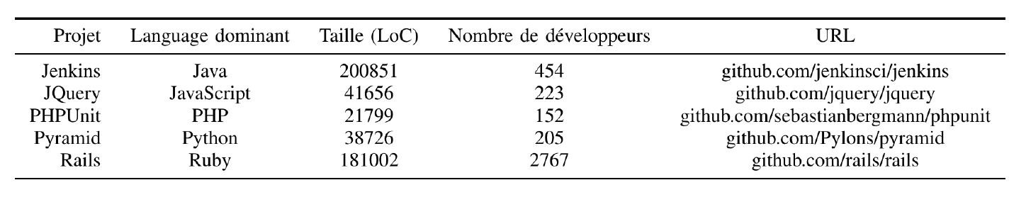
Corpus
5 projets open-source :
Git
Langages généralisés
Matures
12
Notes:
Pour faire nos propres expérimentations nous avons besoin d’un corpus de projets. Projets open source, Git, langages différent et une taille et NoD conséquent.

Slide 13
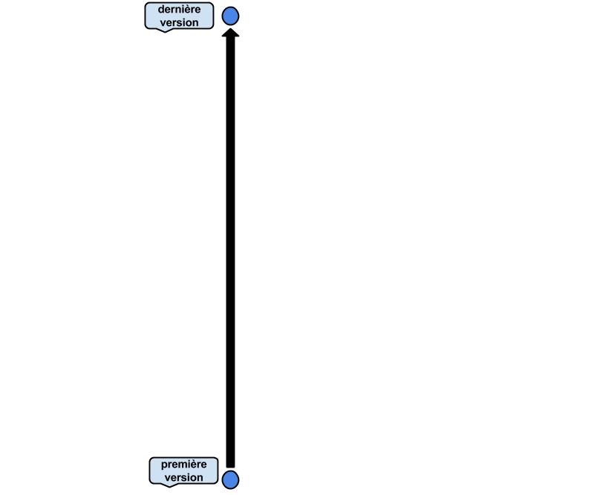
Première expérience
Quantité de renommage
Localisation
13
Notes:
Le but de la première expérience et de calculer la quantité de renommage durant les périodes de développement des logiciels. Ici, on a la période de développement d’un logiciel.

Slide 14
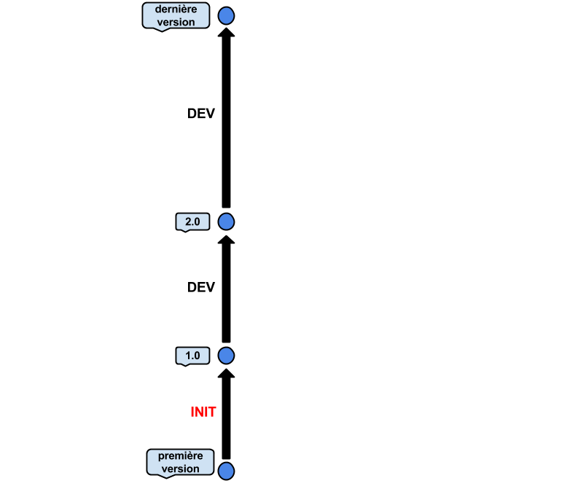
Première expérience
Quantité de renommage
Localisation
14
Notes:
Nous séparons donc en période cette phase développement, entre chaque versions stable avec une période initiale qui risque de contenir de nombreux changement et restructurations.

Slide 15
Première expérience
Lister les fichiers existant à la fin de la période.
Pour chacun de ces fichiers, extraire sa séquence de modifications durant la période en activant la détection de renommage (commande git log -M).
Calculer le pourcentage de fichiers %FR qui inclue au moins un renommage.
15
Notes:
Voici comment nous procédons dans chaque périodes définies précédemment, grace au VCS pour obtenir nos chiffres. Nous nous basons donc sur le mécanisme de Git.

Slide 16
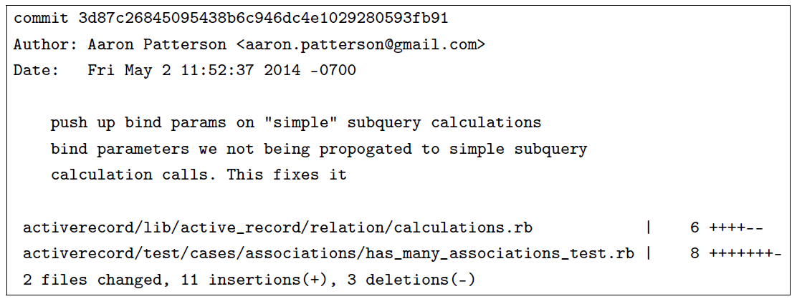
Première expérience
Lister les fichiers existant à la fin de la période.
Pour chacun de ces fichiers, extraire sa séquence de modifications durant la période en activant la détection de renommage (commande git log -M).
Calculer le pourcentage de fichiers %FR qui inclue au moins un renommage.
16

Slide 17
Première expérience
Lister les fichiers existant à la fin de la période.
Pour chacun de ces fichiers, extraire sa séquence de modifications durant la période en activant la détection de renommage (commande git log -M).
Calculer le pourcentage de fichiers %FR qui inclue au moins un renommage.
17

Slide 18

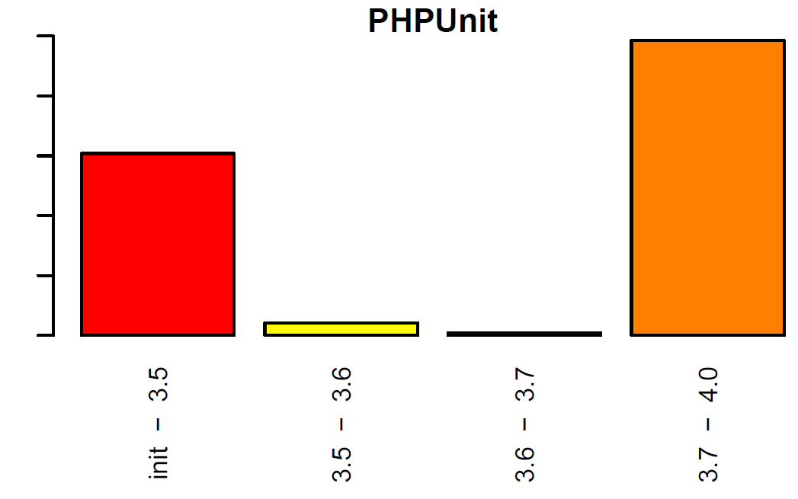
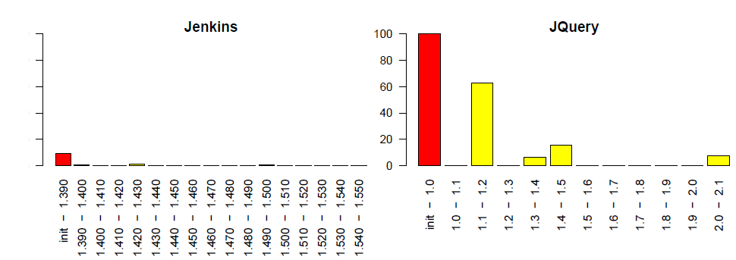
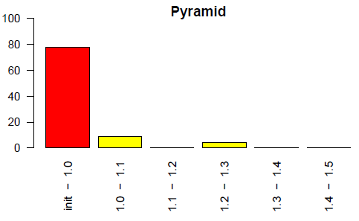
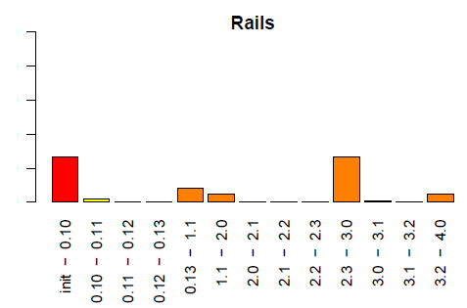
Résultats première expérience
Pourcentage de fichiers renommés
initiale
périodes
majeur
mineur
18

Slide 19
Deuxième expérience Spearman
Comparer les calculs de NoD, NoC, CC avec / sans détection du renommage.
Corrélation de Spearman : Calcul du coefficient de corrélation entre les rangs des valeurs de deux variables. 1: Corrélation parfaite (-1: Corrélation inverse) 0: Aucune corrélation ≈ 0,5 mauvaise corrélation
19
Notes:
L’objectif de la deuxième expérience est de voir si le renommage peut biaiser les métriques. Nous prenons donc, la période par projet avec le plus de renommage puis calculons les 3 métriques (NoD, NoC, CC) avec et sans prendre en compte le renommage. Ainsi nous avons deux liste pour chaque métriques par période. Ce qui nous donne deux liste triés, nous souhaitons observer la différence entre ces listes.

Slide 20
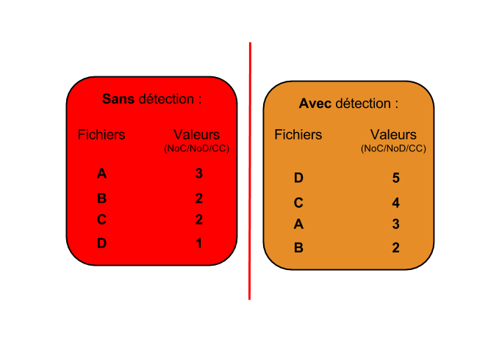
Deuxième expérience Méthodologie
Calculs de NoD, NoC, CC sur une période par projet.
Calcul du coefficient de corrélation de Spearman.
20
Notes:
L’objectif de la deuxième expérience est de voir si le renommage peut biaiser les métriques. Nous prenons donc, la période par projet avec le plus de renommage puis calculons les 3 métriques (NoD, NoC, CC) avec et sans prendre en compte le renommage. Ainsi nous avons deux liste pour chaque métriques par période. Ce qui nous donne deux liste triés, nous souhaitons observer la différence entre ces listes.

Slide 21
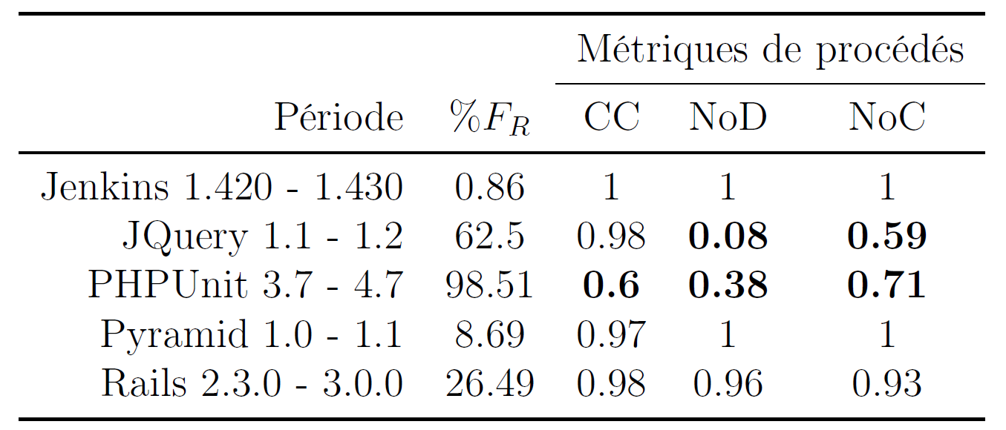
Résultats deuxième expérience
Coefficient de corrélation de Spearman :
21

Slide 22
Limitations
Dépend de Git: « Origin Analysis »
100 renommages aléatoires :
- 100% précision
- Rappel inconnu
22

Slide 23
Conclusion
Le renommage :
Jusqu’à 100% des fichiers d’un projet.
Fausse le calcul des métriques de procédés.
Les recommandations :
Périodes initiales
Utiliser un algorithme de détection de renommage, Git à défaut
Attention au niveau de granularité
Le renommage dans les prochaines études
Prochaine étapes:
Evaluer la précision des algorithmes de détection de renommage
Etude des split et merge d’entités
23
Notes:
A certaines périodes le renommage Nous proposons les recommendations suivantes: Eviter le calcul de métriques dans les périodes initiales, utiliser un algo de détection de renommage ou Git à défaut. D’autres algo pour niveaux de granularité plus fin que les fichiers. Indiquer dans les études comment il a été traité. peut être très présent et biaiser le calcul de métriques. Par conséquent nous avons montré que les développeurs chercheurs devraient être prudents lors du calcul de ces métriques. Evaluer la précision d’autres algo donné dans l’article, split et merge problème plus complexe.

Slide 24
Annexe A
Analyses des études antérieures
Open-source
Erik Arisholm, Lionel C. Briand, and Eivind B. Johannessen. A systematic and comprehensive investigation of methods to build and
evaluate fault prediction models. Journal of Systems and Software, 83(1) :2 – 17, 2010. SI : Top Scholars.
Todd L. Graves, Alan F. Karr, J. S. Marron, and Harvey Siy. Predicting fault incidence using software change history. IEEE Trans. Softw. Eng., 26(7) :653–661, July 2000.
T.M. Khoshgoftaar, R. Shan, and E.B. Allen. Using product, process, and execution metrics to predict fault-prone software modules with classification trees. In High Assurance Systems Engineering, 2000, Fifth IEEE International Symposim on. HASE 2000, pages 301–310, 2000.
Industriels
Alberto Bacchelli, Marco D’Ambros, and Michele Lanza. Are popular classes more defect prone ? In Proceedings of the 13th International Conference on Fundamental Approaches to Software Engineering, FASE’10, page 59–73, Berlin, Heidelberg, 2010. Springer-Verlag.
Bora Caglayan, Ayse Bener, and Stefan Koch. Merits of using repository metrics in defect prediction for open source projects. In Proceedings of the 2009 ICSE Workshop on Emerging Trends in Free/Libre/Open Source Software Research and Development, FLOSS ’09, page 31–36, Washington, DC, USA, 2009. IEEE Computer Society.
M. D’Ambros, M. Lanza, and R. Robbes. On the relationship between change coupling and software defects. In Reverse Engineering, 2009. WCRE ’09. 16th Working Conference on, pages 135–144, October 2009.

Slide 25
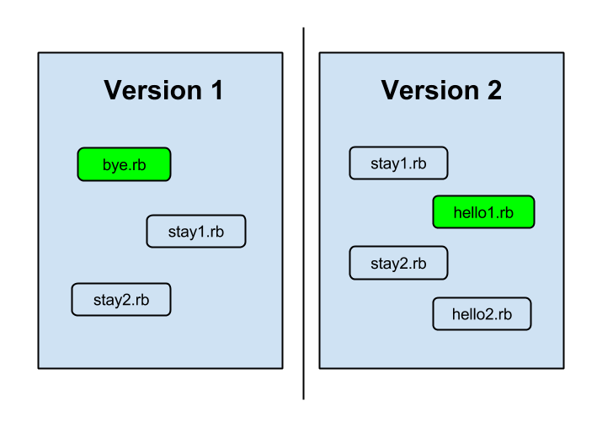
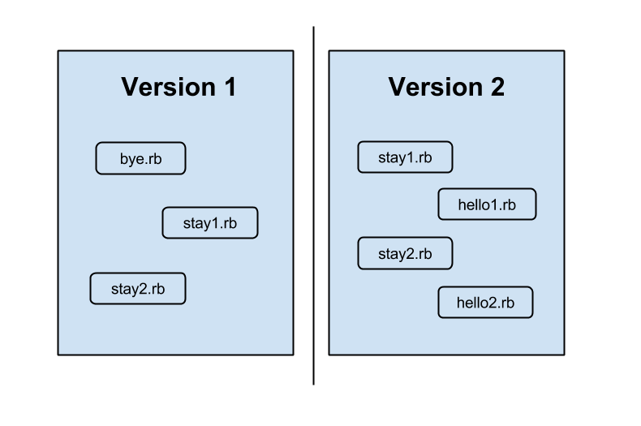
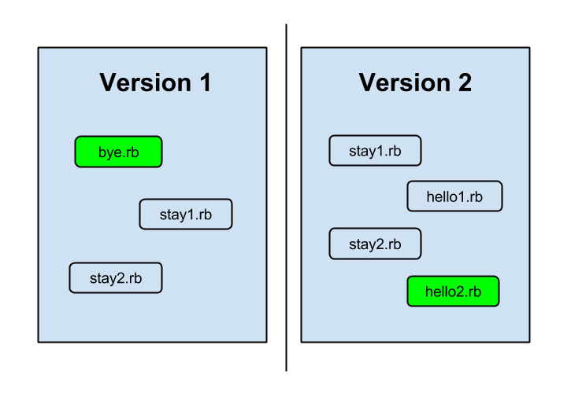
Annexe B
« Origin Analysis* »
Composants d’un projets lors de deux versions consécutives. Mise en corrélation des éléments « supprimés » et « créés » pour détecter les renommages potentiels.
* Godfrey et al. “An integrated approach for studying architectural evolution”, International Workshop on Program Comprehension, 2002.

Slide 26
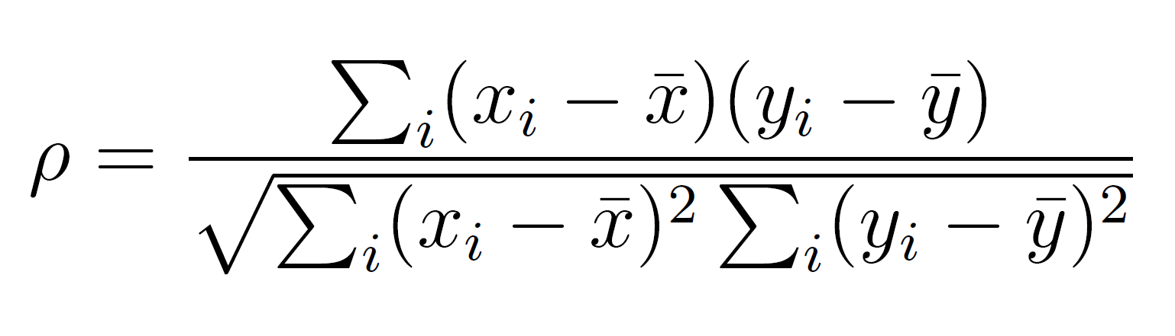
Annexe C
Corrélation de Spearman :
Avec ($xi,yi$) les rangs données par les deux valeurs de Métriques ($Xi, Yi$)

Slide 27
Annexe D
Les algorithme de détection de renommage
G. Antoniol, M. Di Penta, and E. Merlo. “An automatic approach to identify class evolution discontinuities”. In Software Evolution, 2004.
T. Lavoie, F. Khomh, E. Merlo, and Ying Zou. “Inferring repository file structure modifications using nearest-neighbor clone detection”, In Reverse Engineering (WCRE), 2012.
Daniela Steidl, Benjamin Hummel, and Elmar Juergens, “Incremental origin analysis of source code files”. Conference on Mining Software Repositories, 2014.
Michael Godfrey and Qiang Tu. “Tracking structural evolution using origin analysis”. International Workshop on Principles of Software Evolution, IWPSE 2002.

